Slide 1
РУССКО-ФРАНЦУЗСКИЙ КОНКУРС ПЕРЕВОДА ИМ. МИХАИЛА ЯСНОВА
ТВОРЧЕСКОЕ ОБЪЕДИНЕНИЕ ДЕТСКИХ АВТОРОВ РОССИИ
АССОЦИАЦИЯ ЛЮБИТЕЛЕЙ РУССКОЯЗЫЧНОЙ ДЕТСКОЙ ЛИТЕРАТУРЫ «БУКОВКИ»
Россия – Франция 2021

Slide 2
ОРГАНИЗАТОРЫ КОНКУРСА
ТВОРЧЕСКОЕ ОБЪЕДИНЕНИЕ ДЕТСКИХ АВТОРОВ РОССИИ (Россия)
ПРЕДСЕДАТЕЛЬ: ТАТЬЯНА ШИПОШИНА
АССОЦИАЦИЯ ЛЮБИТЕЛЕЙ РУССКОЯЗЫЧНОЙ ДЕТСКОЙ ЛИТЕРАТУРЫ «БУКОВКИ» (Франция)
ПРЕДСЕДАТЕЛЬ: ЮЛИЯ УТОЧКИНА-АМАМДЖАН

Slide 3
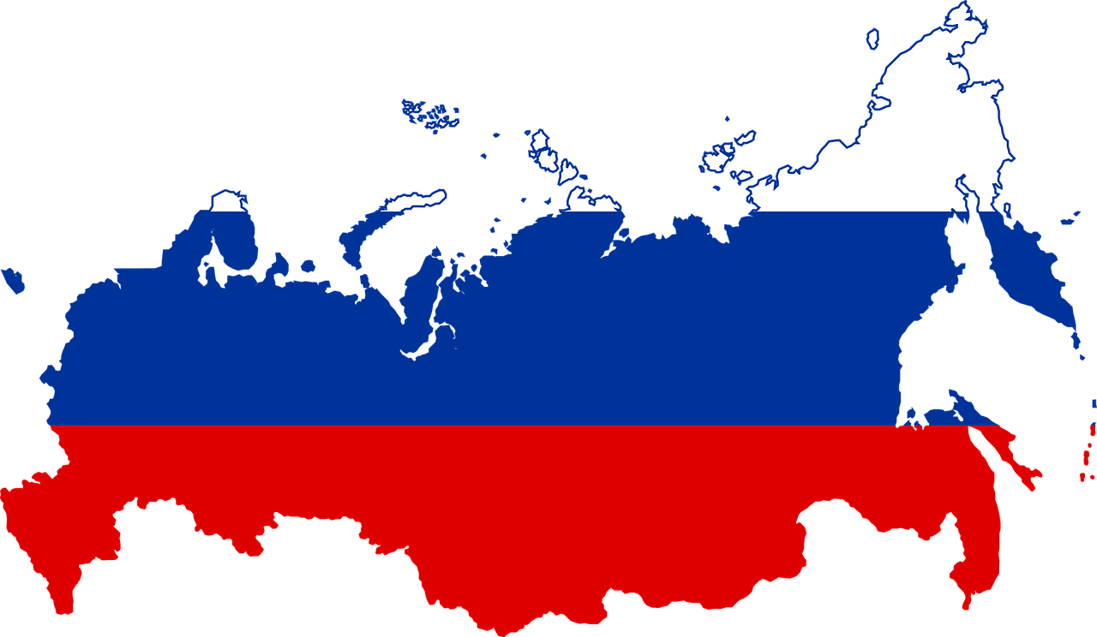
ГЕОГРАФИЯ КОНКУРСА
ФРАНЦИЯ
РОССИЯ
ГЕРМАНИЯ
БЕЛЬГИЯ

Slide 4
ФРАНЦИЯ
ЛИОН
ПАРИЖ
СТРАСБУРГ
ЭПЕРНОН
ЭТАМП

Slide 5
РОССИЯ
БУРЯТИЯ
ВЛАДИВОСТОК
ВОЛОГДА
ВОРОНЕЖ
КРАСНОЯРСК
ИВАНОВО
ЛЕНИНГРАДСКАЯ ОБЛАСТЬ
МОСКВА
НИЖНИЙ НОВГОРОД
НОВОКУЗНЕЦК
САНКТ-ПЕТЕРБУРГ
СТАВРОПОЛЬСКИЙ КРАЙ
ТОМСК

Slide 6
ГЕРМАНИЯ
АЙСИНГЕН

Slide 7
БЕЛЬГИЯ
АУДЕРГХЕМ

Slide 8
ОСНОВНЫЕ ПОЛОЖЕНИЯ КОНКУРСА
К УЧАСТИЮ В КОНКУРСЕ ПРИГЛАШАЛИСЬ ВСЕ ЖЕЛАЮЩИЕ СТАРШЕ 18 ЛЕТ
НОМИНАЦИИ КОНКУРСА:
ПЕРЕВОД С РУССКОГО НА ФРАНЦУЗСКИЙ
ПЕРЕВОД С ФРАНЦУЗСКОГО НА РУССКИЙ
К ПЕРЕВОДУ ПРЕДЛАГАЛИСЬ ДЕТСКИЕ ФОЛЬКЛОРНЫЕ СТИШКИ И ПЕСЕНКИ НА ДВУХ ЯЗЫКАХ.

Slide 9
ЖЮРИ КОНКУРСА КОНКУРСНЫЕ РАБОТЫ БЫЛИ ПРЕДСТАВЛЕНЫ ВНИМАНИЮ АВТОРИТЕТНОГО И КОМПЕТЕНТНОГО ЖЮРИ, ПОДОБРАННОГО ДЛЯ КАЖДОЙ ИЗ НОМИНАЦИЙ
НОМИНАЦИЯ: ПЕРЕВОД С РУССКОГО НА ФРАНЦУЗСКИЙ
Элен Анри-Сафье
Почётный преподаватель Сорбонны, славист, доктор филологии, переводчица. Кавалер ордена Arts et Lettres.
Галина Кабакова
Доктор филологических наук, этнолог, преподаватель Сорбонны, переводчица и издатель.
Наталья Жигунова-Комарова
Доктор филологических и социологических наук, преподаватель русского языка как иностранного, переводчица и издатель.
Елена Женэн
Переводчик и поэтесса.

Slide 10
НОМИНАЦИЯ: ПЕРЕВОД С ФРАНЦУЗСКОГО НА РУССКИЙ
Сергей Махотин
Российский писатель, редактор, автор произведений для детей, лауреат многочисленных литературных премий и конкурсов, дипломант премии имени Ганса-Христиана Андерсена. Друг и соратник Михаила Яснова.
Татьяна Стамова
Поэт, переводчица с английского, итальянского и французского языков, автор книг для детей. Член Союза писателей Москвы и Гильдии «Мастера перевода». Финалист многочисленных литературных премий и конкурсов.
Елена Баевская
Доктор филологии, преподаватель, переводчица с французского. Луареат профессиональных премий в сфере перевода.
Алина Попова
Переводчица с французского и английского языков, литературовед, кандидат филологических наук. Член Союза писателей Санкт-Петербурга.

Slide 11
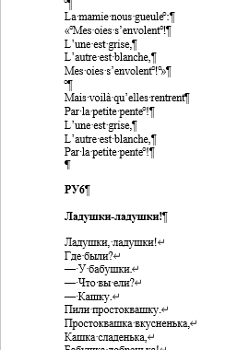
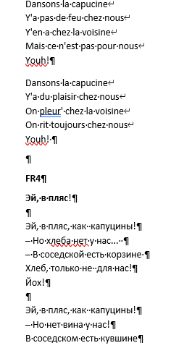
УЧАСТИЕ В КОНКУРСЕ
НА КОНКУРС БЫЛО ПОДАНО 35 ЗАЯВОК И
ПРЕДСТАВЛЕНО БОЛЕЕ 170 ПЕРЕВОДОВ

Slide 12
ПОБЕДИТЕЛИ НОМИНАЦИИ ПЕРЕВОД С ФРАНЦУЗСКОГО НА РУССКИЙ
1 МЕСТО: ТАТЬЯНА РОМАШКИНА
2 МЕСТО: НАТАЛИЯ ВОЛКОВА,
МИХАИЛ БРОНШТЕЙН И РУСТАМ КАРАПЕТЯН
3 МЕСТО: ЕЛЕНА САВИНА

Slide 13
ПОБЕДИТЕЛИ В НОМИНАЦИИ ПЕРЕВОД С РУССКОГО НА ФРАНЦУЗСКИЙ
1 МЕСТО: КАРОЛЬ АРДУАН-ТУАР
2 МЕСТО: ВАЛЕНТИНА ЧЕПИГА
3 МЕСТО: ШАРЛОТ ДОВИЛЬЕ

Slide 14
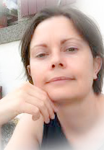
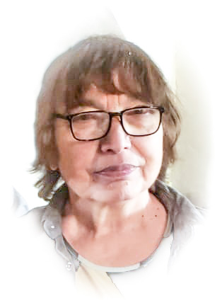
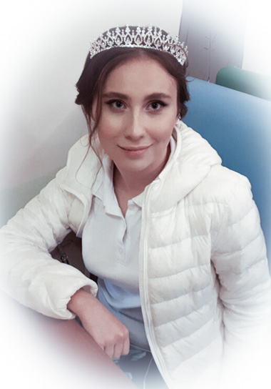
УЧАСТНИКИ НОМИНАЦИИ ПЕРЕВОД С РУССКОГО НА ФРАНЦУЗСКИЙ

Slide 15
НАДЕЕМСЯ НА ВСТРЕЧУ В БУДУЩЕМ ГОДУ!
БЛАГОДАРИМ ВСЕХ УЧАСТНИКОВ И НАШИХ ПАРТНЁРОВ!

